Slide 1
Fase 3 Proyecto Final
SSDAC D12 Equipo 1
Carlos Arturo González Ramírez
Juan José Ortega Morales
Félix Eduardo Estrada Huerta

Slide 2
Desarrollo de un Datapath
Una Data Path es una colección de unidades funcionales como unidades lógicas aritméticas o multiplicadores que realizan operaciones de procesamiento de datos, registros y buses.
Junto con la unidad de control, compone la unidad central de procesamiento (CPU). Se puede crear una ruta de datos más grande uniendo más de una ruta de datos utilizando multiplexores. Una ruta de datos es la ALU, el conjunto de registros y los buses internos de la CPU que permiten que los datos fluyan entre ellos.
Una ruta de datos de microarquitectura organizada alrededor de un solo bus, el diseño más simple de una CPU utiliza un bus interno común. La utilización eficiente requiere una estructura de tres buses internos un poco más complicada. Muchas CPU relativamente simples tienen un archivo de registro de 2 lecturas y 1 escritura conectado a las 2 entradas y 1 salida de la ALU.

Slide 3
Temporización Monociclo
Ejecución típica (de una instrucción)
Todos los registros se cargan simultáneamente (de modo selectivo)
Todos los valores se propagan a través de las redes combinacionales hasta estabilizarse en las entradas de los registros
Se repite indefinidamente el proceso
Todos los elementos de almacenamiento están sincronizados al mismo flanco de reloj:
Tiempo de ciclo = CKL-to-Q + Camino con retardo máximo + Setup + Clock Skew
( CLK-to-Q + Camino con retardo mínimo - Clock skew ) > Hold

Slide 4
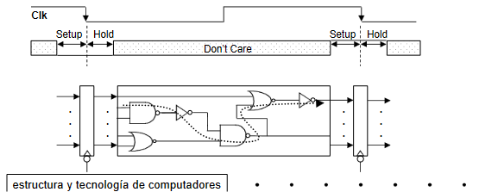
Diagrama

Slide 5
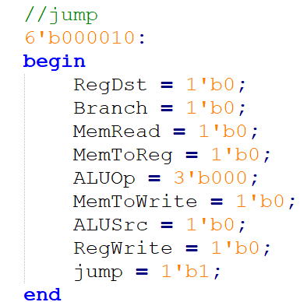
Codificación
FASE III:
Para la fase 3 de nuestro proyecto se nos pidió que implementáramos los módulos correspondientes para poder realizar instrucciones de tipo jump. Las modificaciones que tuvimos que hacer en el código de nuestro módulo completo fue agregar un multiplexor, al que llamé multiplexor 5, otro módulo de shift left y las salidas correspondientes de la unidad de control, que fue sólo una salida llamada jump.

Slide 6
El nuevo módulo de shift left fue agregado después del buffer 1, recibe 26 bits que son los primeros bits de la instrucción (del bit 25 al bit 0), y la salida del shift left es de 28 bits que entran al buffer 2, en el buffer 2 se agregó una entrada para estos 28 bits, otra entrada para la señal de jump y una salida de 32 bits, esta salida esta dada por los 28 bits del shift left concatenados con 4 bits (del bit 31 al bit 28) de la salida del sumador 1. Esta salida de 32 bits es la dirección a la que se hará el jump. La señal de jump entra desde la unidad de control y sale hacia el próximo buffer.
En el buffer 3 también se agregaron dos entradas, una de 32 bits y otra para la señal de jump, también dos pares de salidas para la dirección de jump y la señal de jump, que son de 32 bits y 1 bit respectivamente. Estas dos salidas ya no pasan al próximo buffer, las dos se van al multiplexor 5.

Slide 7
Resultados esperados
Vuelta | add $0, $1, $2 | addi $1, $0, #0 | addi $2, $1, #0 | addi $9, $9, #1 | beq $9, $10, #1 | Jump #0
1 | $2 = 1 | $0 = 1 | $1 = 1 | $9 = 2 | No | Sí
2 | $2 = 2 | $0 = 1 | $1 = 2 | $9 = 3 | No | Sí
3 | $2 = 3 | $0 = 2 | $1 = 3 | $9 = 4 | No | Sí
4 | $2 = 5 | $0 = 3 | $1 = 5 | $9 = 5 | No | Sí
5 | $2 = 8 | $0 = 5 | $1 = 8 | $9 = 6 | no | Sí
6 | $2 = 13 | $0 = 8 | $1 = 13 | $9 = 7 | No | Sí
7 | $2 = 21 | $0 = 13 | $1 = 21 | $9 = 8 | No | Sí
8 | $2 = 34 | $0 = 21 | $1 = 34 | $9 = 9 | No | Sí
9 | $2 = 55 | $0 = 34 | $1 = 55 | $9 = 10 | Sí | No

Slide 8
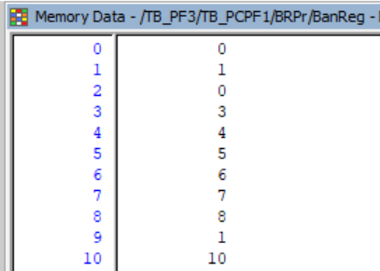
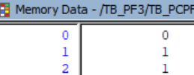

Slide 9
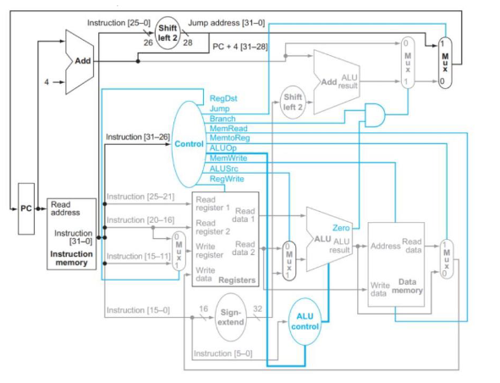
Diagrama de Datapath

Slide 10
Programa ensamblador
El programa ensamblador que se llevará a cabo para la entrega final de este proyecto será la sucesión de Fibonacci, esto propuesto por el profesor ya que las propuestas del equipo eran muy complejas o complicadas por lo que se tardaría o atrasaría mucho para la realización del mismo, por lo cual se agradece al profesor por su atención hacia nosotros.
br
Dirección | Dato | Característica
$0 | 0 | n1
$1 | 1 | n2
$2 | 345 | -
$3 | 8 | -
$4 | 8 | Result
$5 | -200 | -
$6 | 745 | -
$7 | 654 | -
$8 | 5 | -
$9 | 0 | temporal
$10 | 12 | comparativo
Sucesión de Fibonacci
Instrucciones en Ensamblador | Características y proceso de Instrucción
addi $9, $9, #1 | Variable i del ciclo for del programa en c (i++)
add $4, $0, $1 | RESULT = n1 + n2
addi $0, $1, #0 | n1 = n2
addi $1, $4, #0 | n2 = RESULT
beq $9, $10, #1 | Si $9 == $10
j #17 | Saltar inicio de programa
sw $1, $4, #0 | Guardar en la Memoria
Memoria
Dirección | Dato | Caracteristica
$0 | 645
$1 | 1 | Guardado Final en Memoria
$2 | 345
$3 | 8
$4 | 8
$5 | -200
$6 | 745
$7 | 654
$8 | 5
$9 | 0

Slide 11
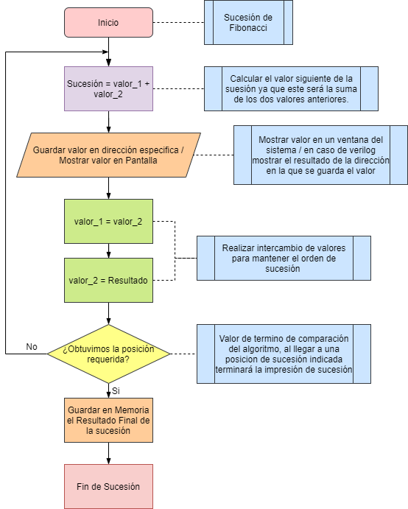
Diagrama de flujo

Slide 12
Bitácora de reuniones
Solo tuvimos las reuniones que fueron a la hora de la clase, y a partir de ahí fue la comunicación casi toda por medio de WhatsApp, el día 22 de junio nos reunimos para los últimos detalles para la presentación
Esto fue ya que la organización de cada uno de los temas y pasos del proyecto se llevó a cabo a través de la aplicación de Whatsapp, la reunión que se decidió tomar fue para la finalización total de todo el proyecto de esta materia, por lo cual fue de gran importancia y se finalizó con exito

